Slide 1
BÁO CÁO LẬP TRÌNH HỆ THỐNG VỚI JAVA.
Phạm Hữu Vinh
Đỗ Văn Thái
Võ Nguyễn Thiên Phúc
Phan Chí Dũng

Slide 2
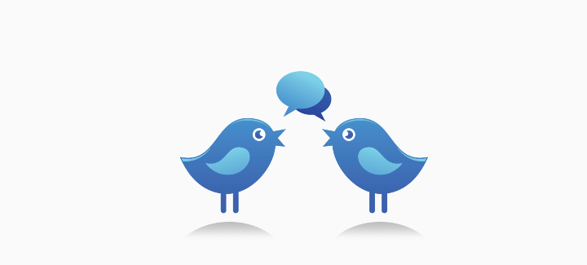
Mục tiêu đồ án:
Xây dựng ứng dụng voice chat cho phép người dùng giao tiếp với nhau thông qua mạng internet.

Slide 3
Cấu trúc chương trình
Server: quản lý các client connect.. Client kết nối vào cùng một port có khả năng trao đổi audio với nhau.
Client: có khả năng thu và phát âm thanh từ phần cứng của thiết bị. Nén thành các gói và gửi lên server. Nhận data từ server, giải nén và phát.

Slide 4
Phân công công việc:
Thái: Xây dựng ứng dụng trên nền tảng window.
Vinh: Xây dựng ứng dụng voice chat ip đơn giản.(code bên server và kết nối giữa Server với client, chịu trách nhiệm sửa lỗi và hoàn thành ứng dụng.)
Phúc: Code client và tìm hiểu về P2P.
Dũng: Thiết kế giao diện trên nền tảng android.

Slide 5
Quá trình thực hiện:
1-2 chọn đề tài, tuần tìm hiểu java,phân công công việc nhóm,thảo luận về ứng dụng(sẽ có chức năng gì). Cách thức hoạt động của nhóm.
3: Định hướng tương lai cho ứng dụng
4: tìm hiểu về javasocket gửi tin nhắn văn bản.
5: tìm hiểu và code về thu và phát âm thanh .
6: thảo luận về cách giao tiếp ngang hàng giữa các client.
7: nghiên cứu về NAT, và các phương thức của NAT
8: code NAT stun để nhận ip và port của client và server.
9: tìm hiểu về p2p và code
10: tạo ra server multi port, các client cùng 1 port có thể giao tiếp được với nhau

Slide 6
Những việc đã làm:
Hoàn thành ứng dụng voice chat ip.
Hoàn thành giao diện cơ bản trên hai nền tảng window và android.
Tìm hiểu về NAT, cách nhận ip port của server, client thông qua phương thức STUN, P2P

Slide 7
Chưa làm được:
Vì chưa nhận được ip và port thực sự của máy.
→ Các client chưa thể kết nối ngang hàng
Chưa xây dựng được ứng dụng voice chat với các chức năng hoàn thiện.

Slide 8
THANK YOU FOR YOUR ATTENDTION!!!

